Slide 1
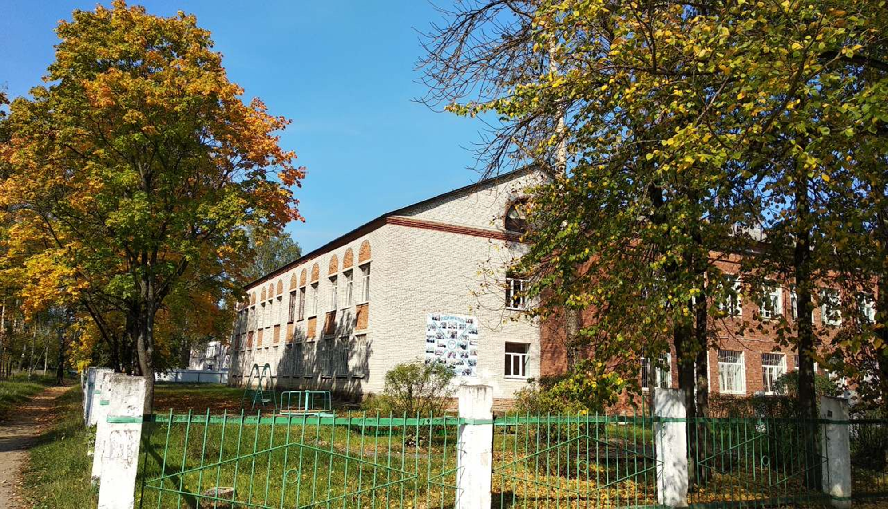
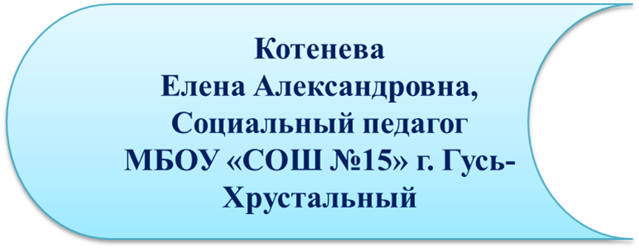

Slide 2
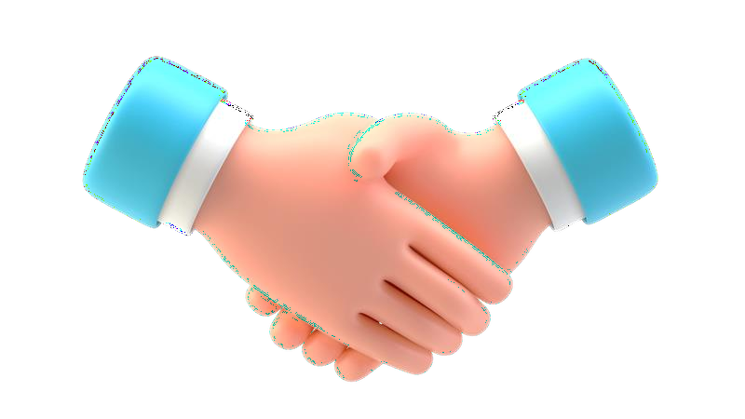
Медиатор – архитектор перемирия?
Искусство вопрошания

Slide 3




Медиация это диалог?
От греческих слов «диа» (через) и «логос» (слово,
значение).
Суть диалога:
Свободный поток смыслов.
Доступ к общему резервуару смыслов.
Цели диалога
Преодоление индивидуального понимания
Создание нового поля смыслов
Совместное исследование: устранение противостояния между участниками.

Slide 4

Роль диалога в осознании
Суть диалога:
Помощь в понимании несогласованности.
Диалог позволяет увидеть противоречия
в мышлении.
Влияние на восприятие реальности: участники осознают
свои мысли и их влияние на восприятие.
Работа с замкнутым кругом
Замкнутый круг:
  Каждая сторона уверена в своей правоте.
  Говорят, но не слышат; защищаются, но не понимают.

Slide 5
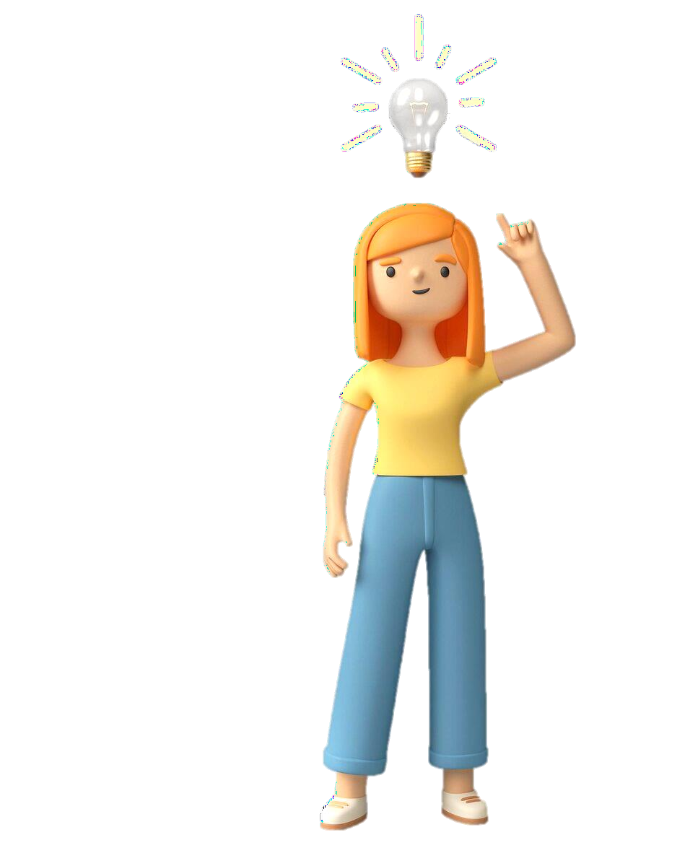
Роль медиатора
Не арбитр, а проводник к взаимопониманию.
Ключевой инструмент:
– Вопросы, которые помогают раскрыть скрытые мотивы и найти компромиссы.
Баланс для медиаторов:
– Теория, эмпатия и стратегия.
Цикл «атака/защита»:
– Каждая сторона защищает свою позицию, мешая
взаимопониманию.

Slide 6
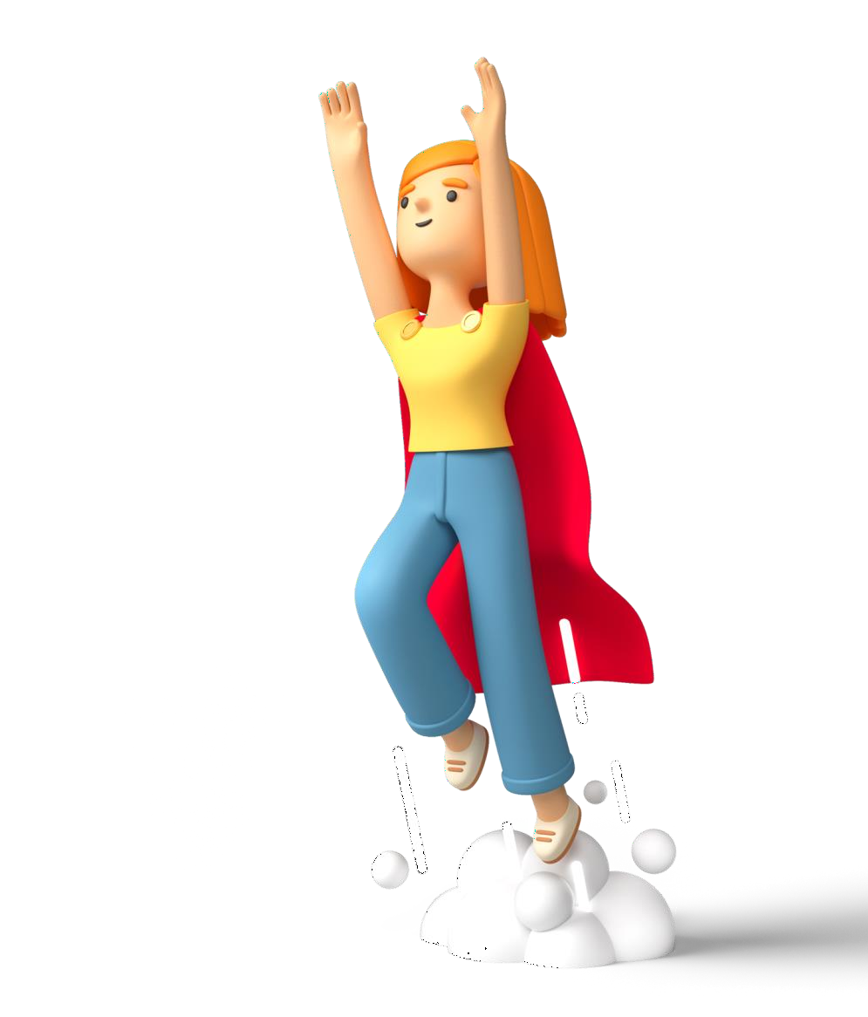
Мастерство вопрошания
Вопрос для медиатора - Пауза в "матче":
– Переключение с режима «атака» на «анализ».
Преимущества вопросов:
Снижение эмоционального напряжения.
Появление самосознания.
Возникновение чувства взаимопонимания.
Переход к конструктивному диалогу
– Вместо упреков — совместный поиск
решения.

Slide 7
Три основных типа вопросов в медиации.
Открытые вопросы. Открывают пространство для диалога.
Цель: заставить собеседника говорить, а не кивать.
Примеры:
«Расскажите…»
«Как вы это видите?»
«Что для вас важно?»
Пример вопроса:
«Какие обстоятельства, по вашему мнению, привели к сегодняшнему
конфликту?»
Почему это работает:
Снижают оборону.
Даёт контроль над повествованием.

Slide 8
Три основных типа вопросов в медиации.
Уточняющие вопросы. Снимают неопределённость.
Цель: помогают выйти из тумана абстракций, неопределенности и обобщений.
Пример вопроса:
«Вы сказали, что чувствовали себя игнорируемым. В какой
момент это произошло?»
Почему это работает:
Фокусируют внимание на фактах.
Отделяют «что было» от «что я почувствовал».

Slide 9
Три основных типа вопросов в медиации.
Рефлексивные вопросы. Помогают осознать позицию.
Цель: заставляют задуматься о собственных целях и возможных решениях.
Пример вопроса:
«Если бы вы могли изменить одно обстоятельство в этой
ситуации, что бы это было?»
Почему это работает:
– Переводят акцент с обвинений на поиск решений.
– Способствуют восприятию себя как субъекта изменений.

Slide 10
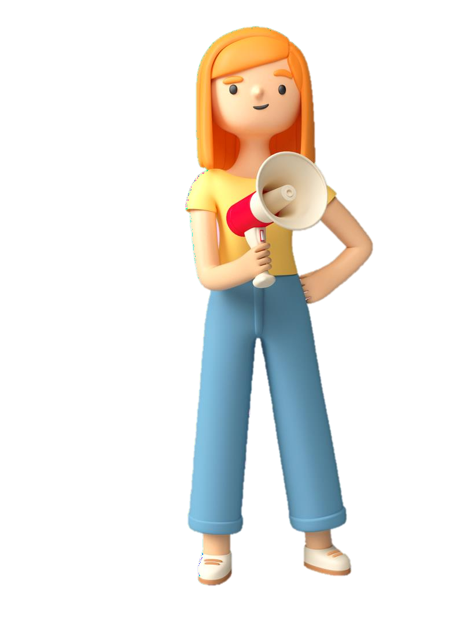
Применение вопросов в реальных конфликтах
Как вопросы работают на разных этапах конфликта:
Открытые, уточняющие и рефлексивные вопросы как стратегические инструменты.
Ситуация: Люди говорят общими фразами.
  Открытый вопрос:
«Что именно в этой ситуации кажется вам несправедливым?»
  Рефлексивный вопрос:
«Что для вас было бы справедливым решением?»
Почему это важно: Переводит крик души в предметный разговор.

Slide 11
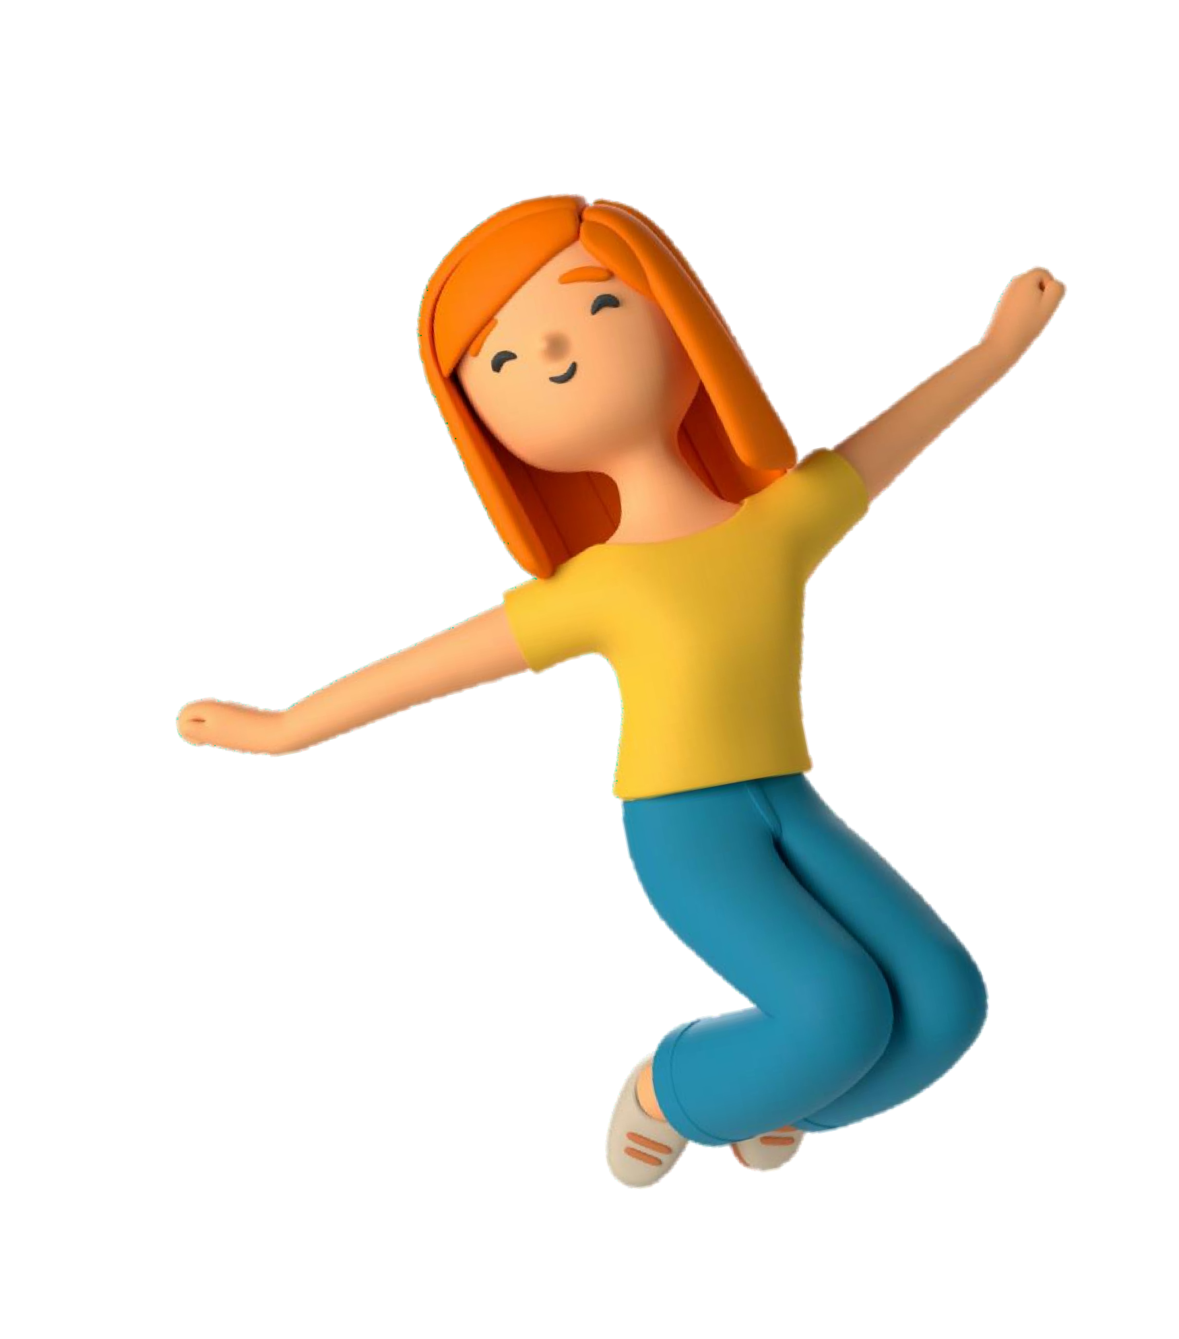
Применение вопросов в реальных конфликтах
Ситуация: Каждый видит только свою правду.
Уточняющий вопрос:
«Как вы поняли, что это была именно её ошибка?
Какие действия вас убедили в этом?»
Открытый + рефлексивный вопрос:
«Если бы вы могли описать ситуацию глазами
оппонента — как бы это звучало?»
Почему это важно: Разбивает иллюзию «очевидности»
и показывает, что правд может быть несколько.

Slide 12
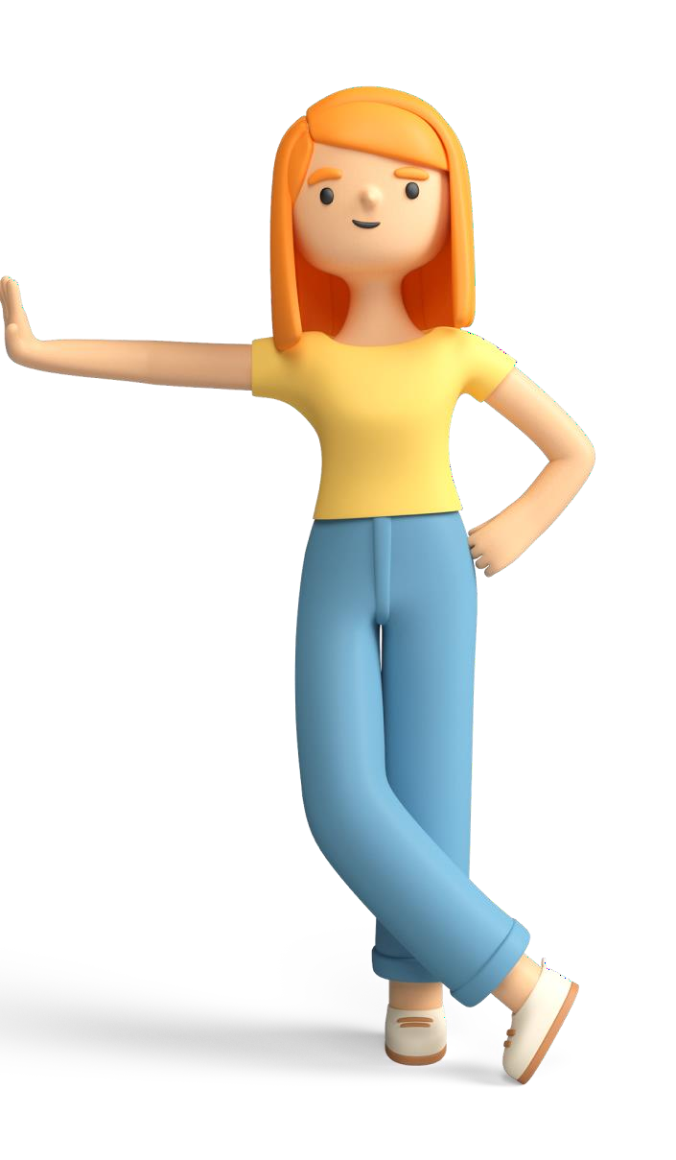
Применение вопросов в реальных конфликтах
Ситуация: Тупик, но есть точки соприкосновения.
Уточняющий вопрос:
«Вы сказали, что готовы к компромиссу — в чём
именно он мог бы заключаться?»
Рефлексивный вопрос:
«Что из того, что важно для вас, могло бы быть
важно и для другой стороны?»
Почему это важно: Превращает «войну» в переговоры, где
решение — общая цель.

Slide 13
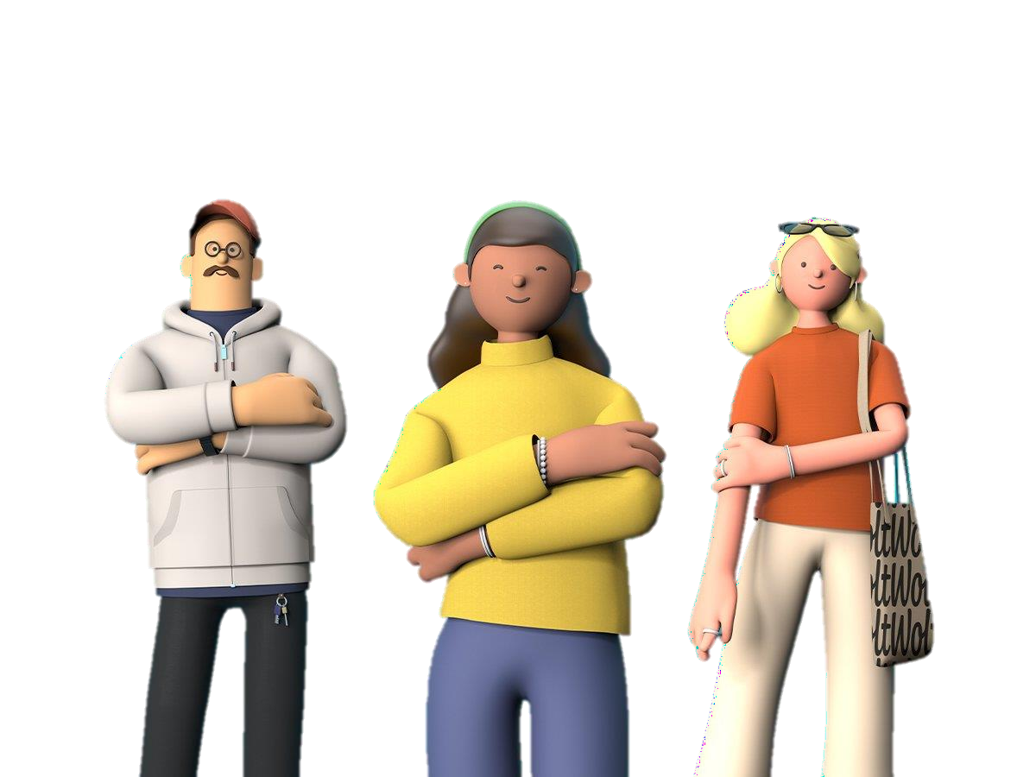
Работа с залом по карточкам

Slide 14
Искусство баланса
Сочетание типов вопросов::
Открытые — для диалога.
Уточняющие — для фактов.
Рефлексивные — для осознания.
Главное правило: Каждый вопрос должен быть шагом к пониманию.
Конфликт — это возможность для роста, а не
повод для войны.
Архитектор перемирия: медиатор создает новую реальность через силу правильно заданных вопросов.

Slide 15

Спасибо за внимание!

